Slide 1

고급문제해결
순열 구하기
2016117401
김기훈

Slide 2

목차
1. 문제 설명
2. 사전 지식
3. 문제 풀이

Slide 3

문제 설명

Slide 4

1. 문제 설명
Ex: {2,3,5,7}이 주어진다면 <2,3,5,7>
<2,3,7,5>…<7,5,3,2>
문제
배열이 주어질 때 모든 순열을 구하기
중복이 되면 안됨

Slide 5

사전 지식

Slide 6
DFS 알고리즘
1
노드들의 경로만 저장하면 되어 메모리 사용이 적다
그래프의 깊은 부분부터 탐색을 합니다.
2
3
3
2

Slide 7

문제 풀이

Slide 8
3. 문제 풀이
1
{1,2,3}이라는 배열이 있다고 가정해보겠습니다.
처음에 1로 문제를 풀어나가면 왼쪽과 같은 트리가 구성될 것입니다.
2
3
3
2

Slide 9
3. 문제 풀이
1
2
3
2
3
1
3
1
2
3
2
3
1
2
1
답은 {1,2,3}, {1,3,2} , {2,1,3}, {2,3,1},{3,1,2},{3,2,1}

Slide 10
3. 문제 풀이
1.DFS 활용
2. Visit배열을 생성하여 중복 방지
3. Depth변수를 생성하여 깊이 확인
4. Arr배열을 생성하여 arr[depth]에 데이터들을 저장하여 마지막 터미널 노드까지 진행한 후 출력
1
2
3
3
2

Slide 11
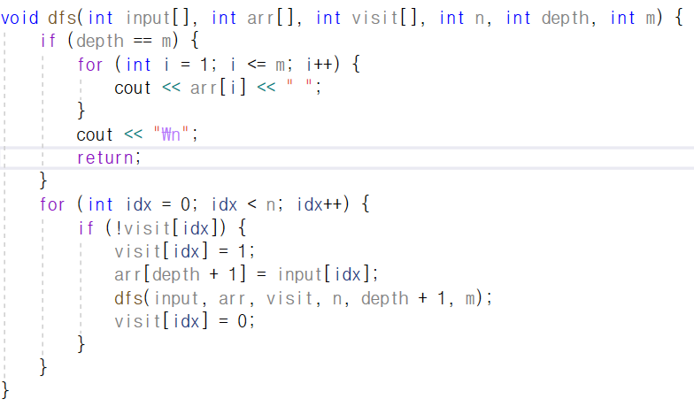
3. 문제 풀이
Input은 입력 데이터, arr은 순열 데이터, n은 input 데이터의 개수, depth는 깊이, m은 순열의 길이라고 생각하시면 됩니다.
<전체 코드>

Slide 12
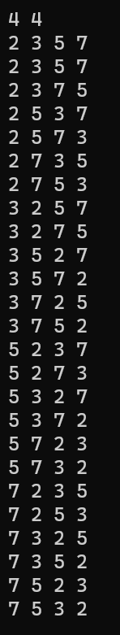
3. 문제 풀이
{2,3,5,7}값을 입력하고 데이터 출력을 했을 때 입니다.

Slide 13
3. 응용
Ex: {2,2,3,0}이 있을 때
{0,2,2,3},{0,2,3,2}…{3,2,2,0}
이 문제는 중복된 수가 있을 때 순열이 반복되지 않고 나타내는 문제입니다.

Slide 14
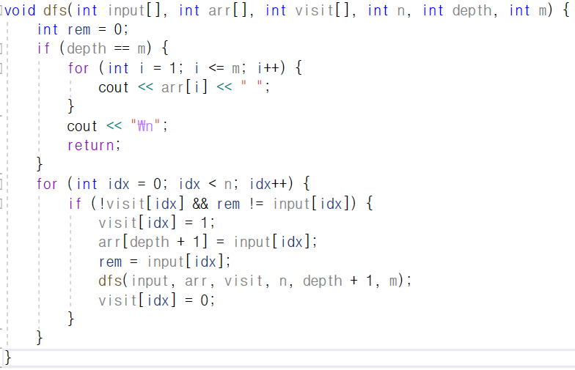
3. 응용
이 문제는 변수 1개를 선언하여 input[idx]값과 비교하여 같은 값이 아니면 dfs를 해주고 같으면 하지 않습니다.

Slide 15
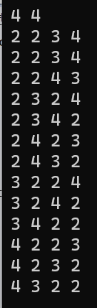
3. 문제 풀이
{2,2,3,4}값을 입력하고 데이터 출력을 했을 때 입니다.

Slide 16
3. 문제 풀이
백준 15654 N과M(5) 처음 문제
백준 15663 N과M(9) 응용 문제

Slide 17

감사합니다!

